Slide 1
Муниципальное бюджетное дошкольное образовательное учреждение детский сад №14 «Брусничка»
Проект на тему «Моя любимая сказка»
в группе младшего дошкольного возраста
«Клубничка»
Выполнили воспитатели МБДОУ №14 «Брусничка»
группа «Клубничка»
Хисматуллина Гузалия Маснавиевна
2023г.

Slide 2
Для чего нужны нам сказки?
Что в них ищет человек?
Может быть, добро и ласку.
Может быть, вчерашний снег.
В сказке радость побеждает,
Сказка учит нас любить.
В сказке звери оживают,
Начинают говорить

Slide 3
Цель проекта
формирование интереса к устному народному творчеству (сказкам); создание условий для активного использования сказок в разносторонней деятельности детей.
Задачи проекта:
- Способствовать формированию интереса к книгам, произведениям устного народного творчества – сказкам.
-Развивать речевую активность детей, обогащать словарный запас.
-Формировать умение отражать содержание сказок в играх, драматизациях, театрализованной деятельности.
-Развивать у детей эмоциональную отзывчивость, внимание, любознательность.
-Дать родителям знания о влиянии сказок на речь ребенка .
-Привлечь родителей к активному участию в проекте.

Slide 4
Вид проекта: групповой, долгосрочный, художественно-эстетический.
Участники проекта: дети второй младшей группы, воспитатели, родители.
Продолжительность: долгосрочный, 2022-23 учебный год

Slide 5
Этапы реализации проекта.
1 этап: подготовительный
- подбор методического материала. - подбор игрового материала. - планирование работы.
- определение форм и методов работы;
- сбор информации, литературы, дополнительных материалов;
-организация предметно-развивающей среды по теме проекта

Slide 6
2 Основной этап
- Беседы: «Кто пишет сказки», «Наши книжки-малышки», «Что такое хорошо, и что такое плохо?», «Чему нас учит сказка?», «Как беречь книгу».
- Отгадывание загадок на тему «Герои сказок»
- Рассматривание иллюстраций к русским народным сказкам художников-иллюстраторов
- Рассказывание знакомых сказок по сюжетным картинкам (Колобок, Теремок, Заюшкина избушка)
- Заучивание потешек (Водичка – водичка, Солнышко – ведрышко, Божья коровка)
- Артикуляционная и пальчиковая гимнастики

Slide 7
- Чтение художественной литературы.
- Русские народные сказки «Три медведя», «Колобок», «Репка», «Теремок», «Заюшкина избушка», «Волк и семеро козлят», «Маша и медведь», «Рукавичка», «Петушок и бобовое зёрнышко», «У солнышка в гостях», «Два жадных медвежонка», Д.Мамин - Сибиряк сказка «Пряничный домик», С. Михалков «Три поросёнка»
Активно используем материал из книг по Социокультурным истокам

Slide 8
Театрализованная игра по сказке «Теремок» Драматизация сказок: «Три медведя», «Теремок», «Заюшкина избушка» Пальчиковый театр «Курочка - Ряба», «Теремок», «Репка», «Колобок» Настольный театр «Теремок», «Репка» Кукольный театр «Колобок» Подвижные игры: «Жучка», «У медведя во бору», «Гуси - лебеди» Дидактические и настольные игры «Расскажи сказку», «Пазлы», «Домино», игровые наборы Фрёбеля

Slide 9
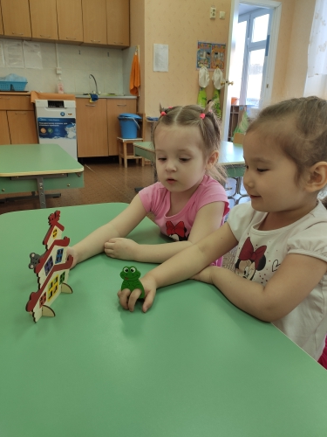
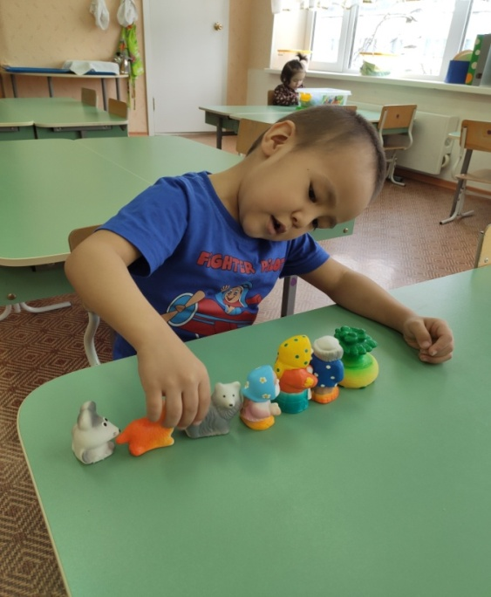
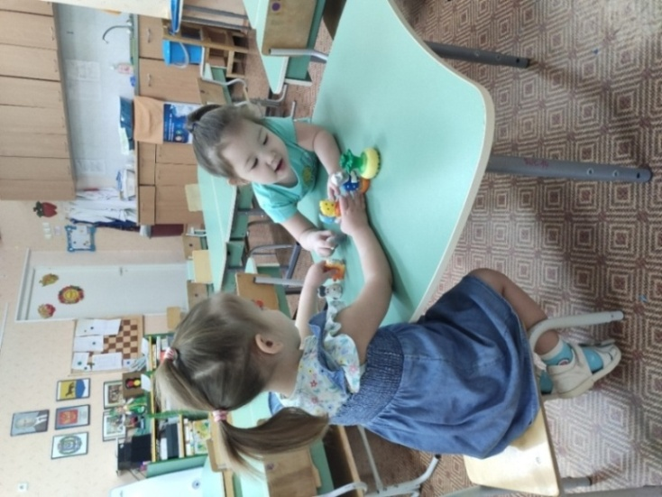
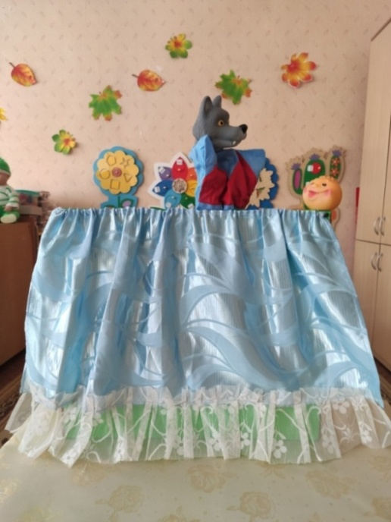
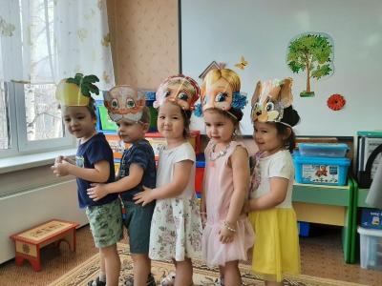
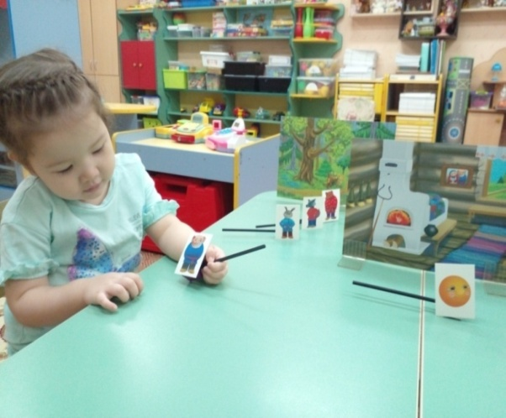

Slide 10
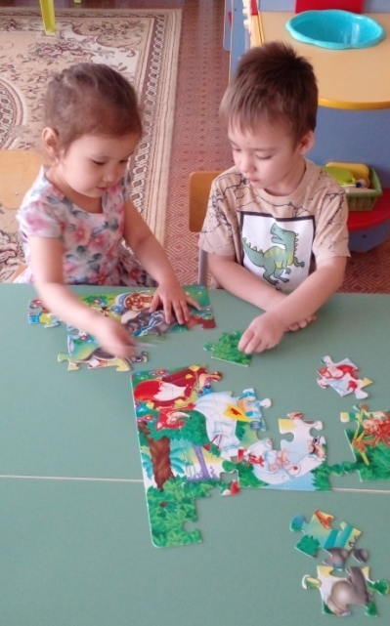
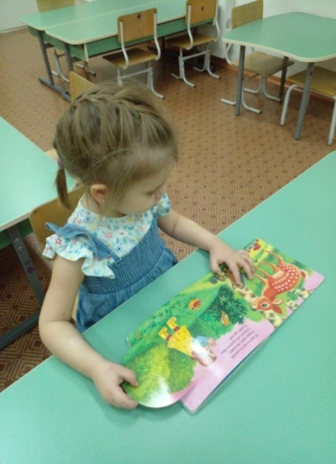
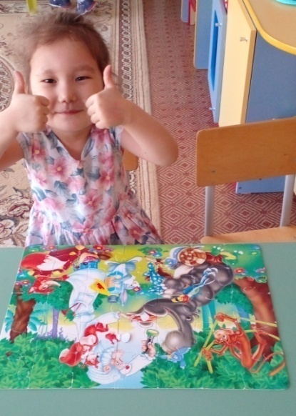
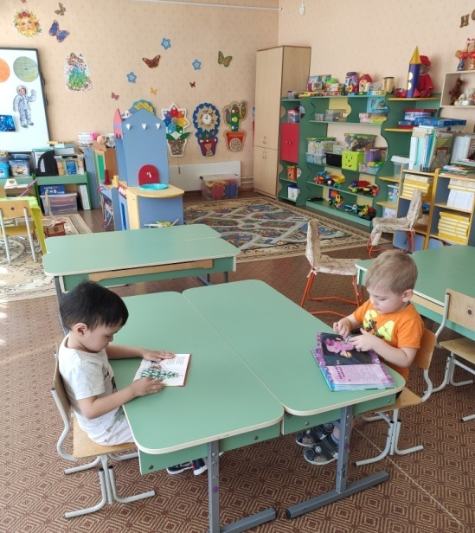
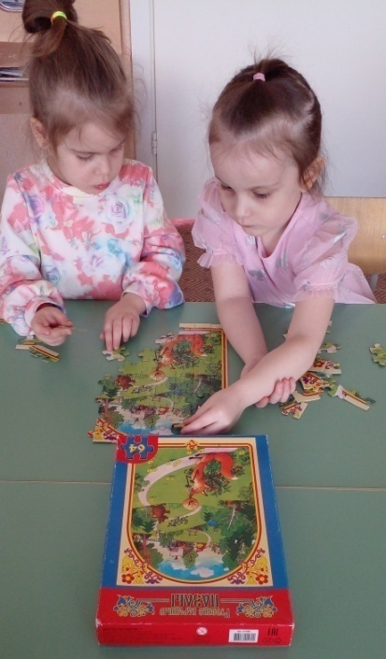
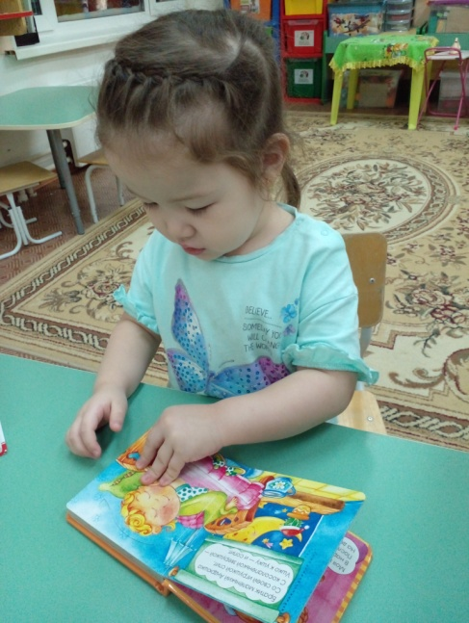

Slide 11
Продуктивная деятельность
Рисование «Колобок»
Цель: Закрепить знание сказки "Колобок", учить детей отвечать на вопросы по содержанию сказки; закрепить умение рисовать контур предмета, раскрашивать его, не заступая за края; совершенствовать умение рисовать округлые предметы.
Аппликация «Чашки трех медведей
Цель: учить детей располагать и наклеивать предметы в определенной последовательности. Учить детей пересказывать сказку, опираясь на картинки.

Slide 12
Продуктивная деятельность
Лепка «Заюшкина избушка»
Цель: Формировать умение работать с пластилином. Учить детей основным приемам работы с пластичным материалом: разминать двумя руками, разрывать на большие и маленькие части, соединять их, раскатывать в ладонях, прищипывать.
Конструирование «Домик для лисы»
Цель: формирование простых конструктивных навыков у детей младшего дошкольного возраста, развитие взаимопонимания между детьми. Воспитывать у детей умение работать в коллективе, способствовать развитию взаимопонимания между детьми. Продолжать учить детей работать коллективно, помогая друг другу при совместной постройке. Воспитывать чувство сопереживания и сочувствия к персонажам (лисе и зайцу), желание им помочь, эмоционально откликаться на чью-либо просьбу

Slide 13
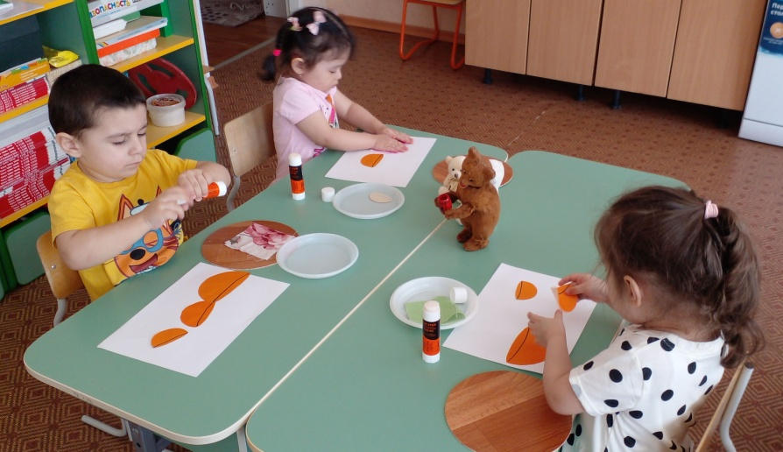
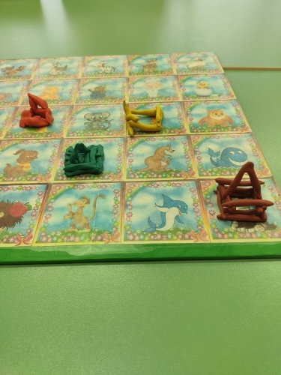
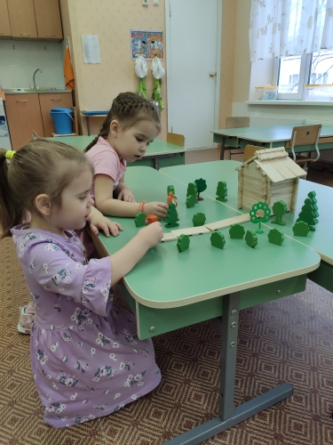
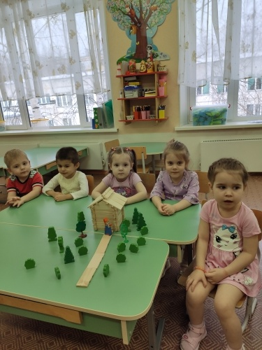
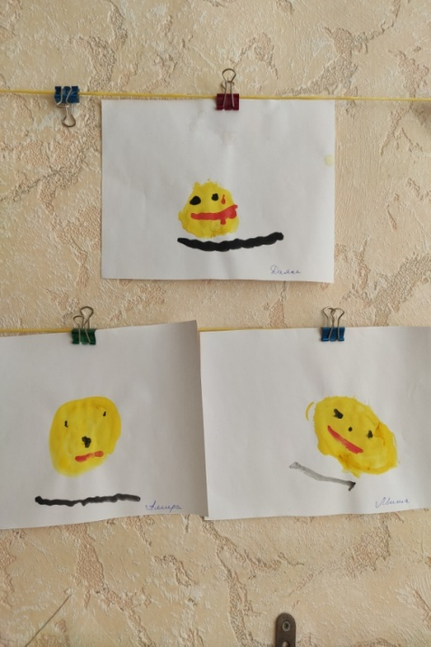

Slide 14
Работа с родителями
- чтение русских народных сказок, предложенных воспитателем, дома.
- просмотр мультфильмов по прочитанным сказкам.
- консультации «Роль сказки в воспитании детей дошкольного возраста», «О важности семейного чтения»; «Как заинтересовать ребенка чтением»
- выставка рисунков «Любимая сказка»

Slide 15
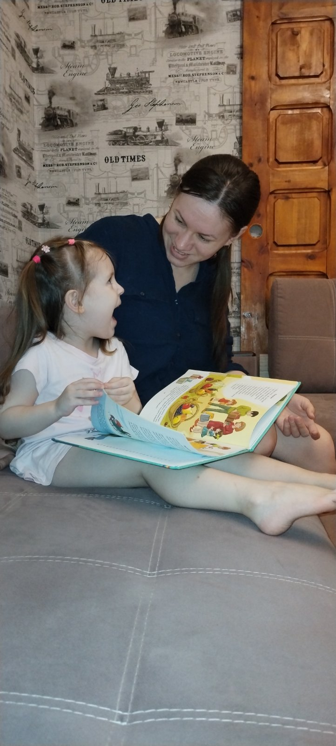
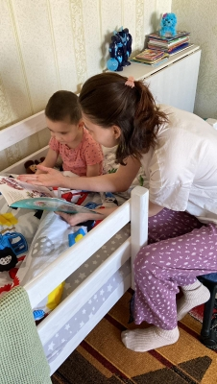
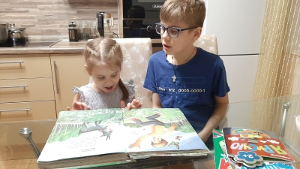
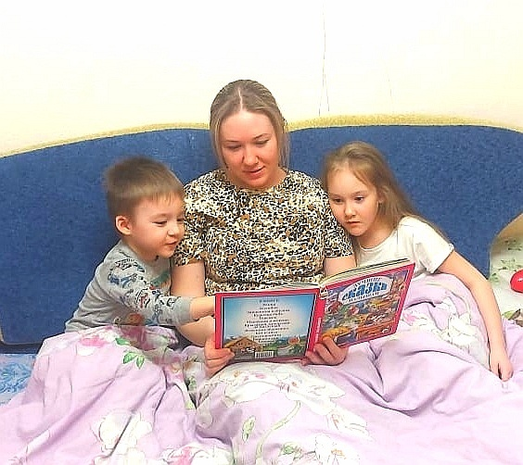
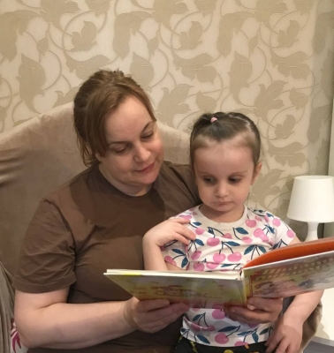

Slide 16
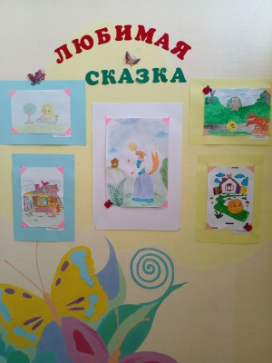

Slide 17
Предполагаемые результаты
Дети: - познакомить с фольклором русского народа; - способствовать накоплению у детей эстетического и эмоционального опыта, при чтении и обсуждении сказок; - развивать артистические способности посредствам участия в простых инсценировках сказок;
-совершенствовать звукопроизношение, выразительность и связную речь детей; - развивать образное мышление, фантазию, творческие способности; - совершенствовать ситуативно-деловую форму общения со взрослыми

Slide 18
Предполагаемые результаты
Родители: - создание в семье благоприятных условий для развития ребенка, с учетом опыта детей приобретенного в детском саду; -развитие совместного творчества родителей и детей; - развивать личностные качества ребёнка посредством сказки; -заинтересовать родителей жизнью группы, вызвать желание участвовать в ней.

Slide 19
Заключительный этап
-Подведение итогов, анализ ожидаемого результата -выставка рисунков «Любимая сказка»;
-Итоговое мероприятие «Игра – драматизация по
сказке «Репка»

Slide 20
Спасибо за внимание

